Slide 1
LAB 4
By David Grabois and Liav Alter

Slide 2
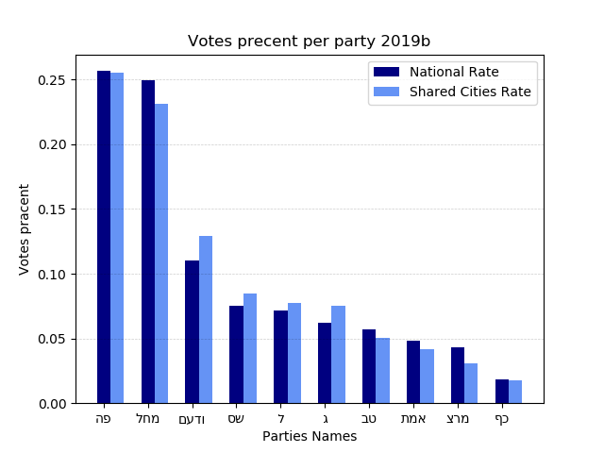
התפלגות אחוז ההצבעה בישובים אליהם יש נתונים חברתיים אל מול התוצאות בכלל המדינה
כמות היישובים הנמצאים גם בקובץ הבחירות וגם בקובץ הנתונים החברתיים הוא: 183
בנתונים על 183 בישובים המשותפים בלבד ניכר כי מפלגות החרדים , הערבים וישראל ביתנו מתחזקים על פני שאר המפלגות

Slide 3
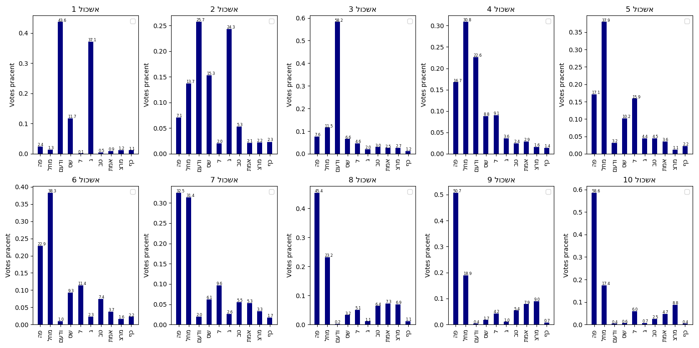
התפלגות אחוז ההצבעה לפי אשכולות הכנסה

Slide 4
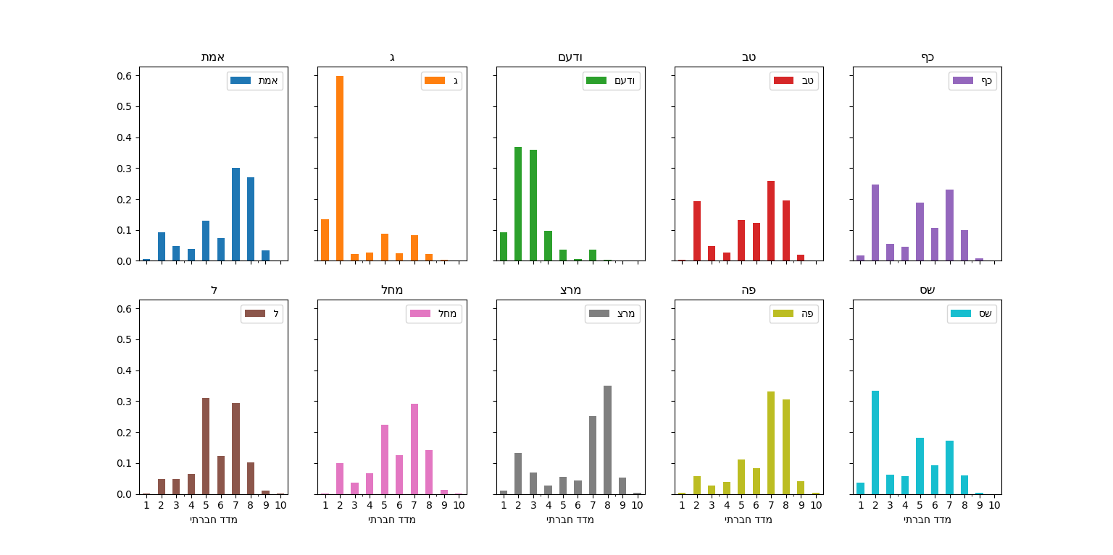
הגרף הקודם אך הפעם לפי מפלגות

Slide 5
בשני הגרפים הקודמים ניתן לראות כי יש הבדל רב בין ההצבעות באשכולות הכנסה שונים.
ישנם מפלגות שרוב מצביעיהם מגיעים מאוכלוסיות מבוססות יחסית כגון :
כחול לבן, מרצ , העבודה ,
מפלגות שרוב מצביעיהם נמצאים סביב ממוצע ההכנסה :
הליכוד , ישראל ביתנו ,איחוד מפלגות הימין וכף
מנגד יש מפלגות שרוב מצביעיהם מגיעים מאשכולות הכנסה נמוכים כגון:
הרשימה המשותפת , שס ויהדות התורה

Slide 6
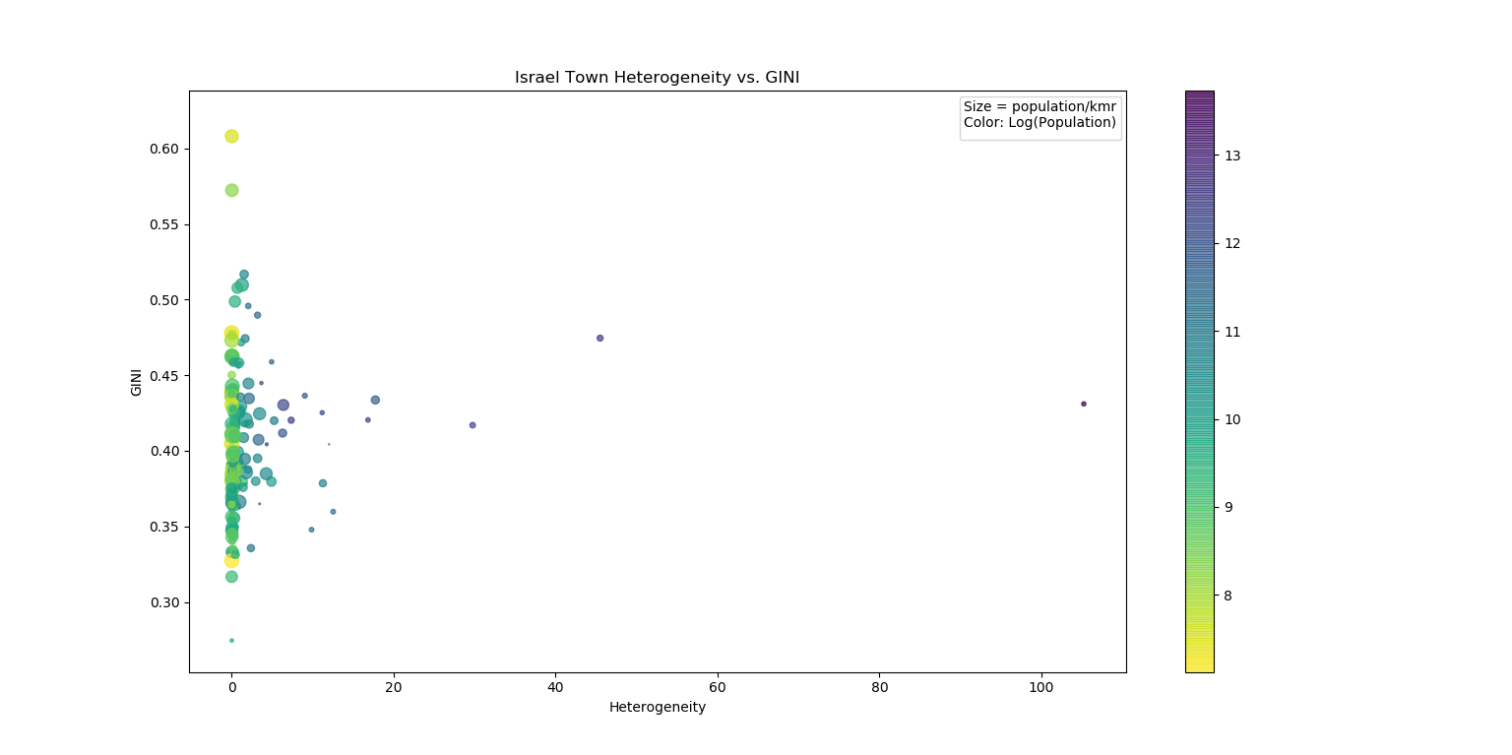
פיזור מדד ההטרוגניות אל מול מדד גיני ביישובים

Slide 7
ניתן להבחין כי הגרף הקודם, מעיד על קשר חיובי בין אי שוויון ביישוב לבין הטרוגניות הצבעה ביישוב
בנוסף ניתן לראות שביישובים קטנים מבחינת כמות אוכלוסייה וביישובים בעלי צפיפות (אוכלוסיה לקמ"ר) נמוכה קיימת הטרוגניות נמוכה, כלומר ביישובים קטנים ההצבעות מתפלגות די דומה.
אם כחלק מהיישובים שבחיתוך היו לנו יותר יישובים או קיבוצים, סביר להניח שנתון זה היה בולט יותר לעין בגרף

Slide 8
לסיכום
הניתוח אותו ביצענו בא להראות את הקשר בין מגמות ההצבעה במדינת ישראל לבין המצב הסוציו אקונומי של אוכלוסיות שונות.
מהניתוחים שביצענו ניתן לראות קשר משמעותי בין מצב סוציו אקונומי לבין דפוס הצבעה .
העובדה שישובים עם אי שוויון גבוה נוטים להיות הטרוגניים יותר בהצבעותיהם מחזקת מאוד את הטענה כי מצב סוציו אקונומי הינו גורם משפיע על דפוס ההצבעה של הפרט

